Slide 1
Intelligent Charging Station
Bastian Berle
Fabian Heidger
Ron Holzapfel

Slide 2
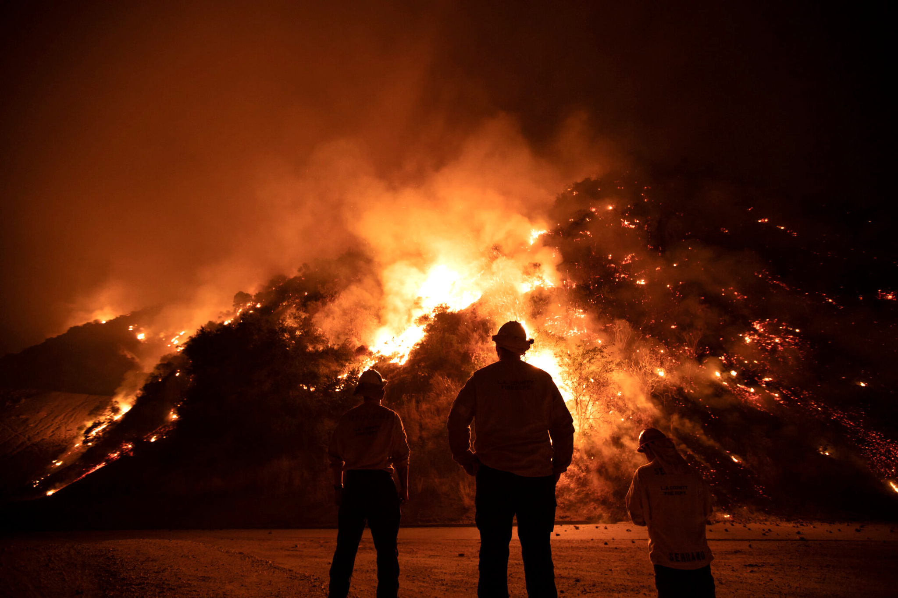
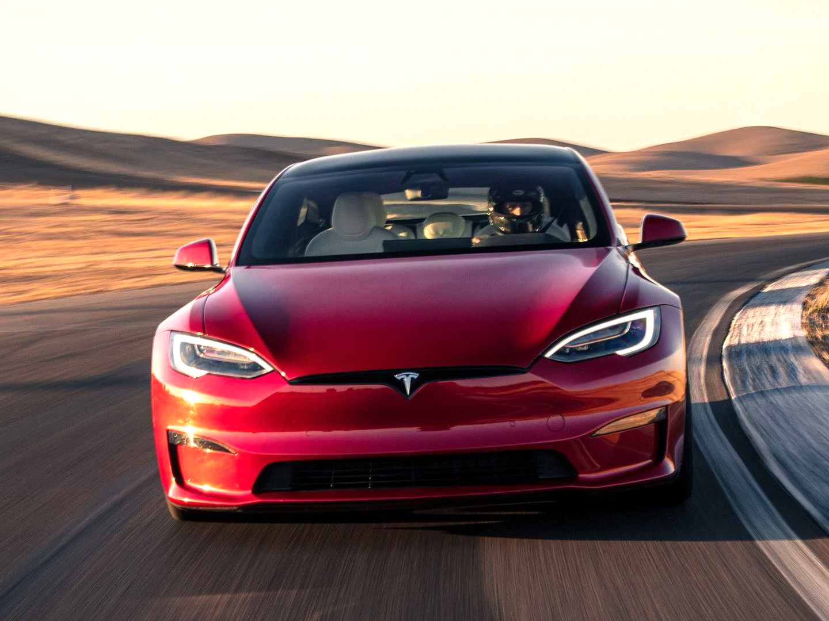
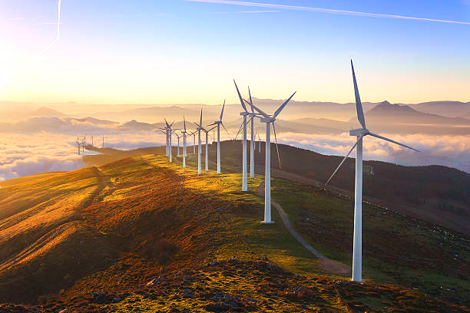
KLIMAWANDEL
E-MOBILITÄT
NETZINFRASTRUKTUR
Energie- & Transportsektor verantworten > 50% weltweiter CO2-Emissionen
Erreichung des 2 Grad Ziels nur mit disruptiven Lösungen in beiden Sektoren
> 680 Tsd. E-Autos in DE (5x mehr als 2020)
Verändertes Anforderungsprofil
Größere Batteriekapazitäten
Was, wenn 49 Mio. zugelassene E-Autos in DE?
Grüner Transport, aber schmutzige Energieversorgung?
Weiterhin Gewährleistung von Energie auch in anderen Bereichen
Notes:
Quellen:
https://repositum.tuwien.at/handle/20.500.12708/9274
https://de.statista.com/statistik/daten/studie/265995/umfrage/anzahl-der-elektroautos-in-deutschland/#:~:text=Die%20Anzahl%20an%20zugelassenen%20Elektroautos,Bestand%20belief%20sich%20am%201.
https://link.springer.com/chapter/10.1007/978-3-658-17313-5_5
https://de.statista.com/statistik/daten/studie/167957/umfrage/verteilung-der-co-emissionen-weltweit-nach-bereich/
https://de.statista.com/statistik/daten/studie/12131/umfrage/pkw-bestand-in-deutschland/
Bild 1: https://www.shelterbox.de/wp-content/uploads/2020/09/waldbrand-kalifornien-feuerwehrleute-bobcat-fire.jpg
Bild 2: https://cdn.motor1.com/images/mgl/Q12M1/s1/4x3/2021-tesla-model-s-plaid.webp
Bild 3: https://media.istockphoto.com/photos/wind-turbines-in-oiz-eolic-park-picture-id505412046?k=20&m=505412046&s=612x612&w=0&h=Kl6u9oIz29LLWRDx6B-YQ_OVnkL3ycwJfqveY-LgnKo=

Slide 3







Lademanagement & Netzinfrastruktur
Der Wissenschaftliche Beirat des BMVI identifizierte folgende Herausforderungen:
Aufladen während der Stoßzeiten
Ausbau der Netzinfrastruktur
Freie Mobilität gewährleisten
Erhöhte Nachfrage kann mit erneuerbaren Energiequellen schwer gedeckt werden
Bedarf und Organisationsmodelle für Ladeinfrastruktur prüfen
Netzstabilität: Energieversorgung auch in anderen Bereichen gewährleisten
Netzlimitationen berücksichtigen
Notes:
Inhalt:
https://www.bmvi.de/SharedDocs/DE/Anlage/G/wissenschaftlicher-beirat-gutachten-2011-2.pdf?__blob=publicationFile

Slide 4




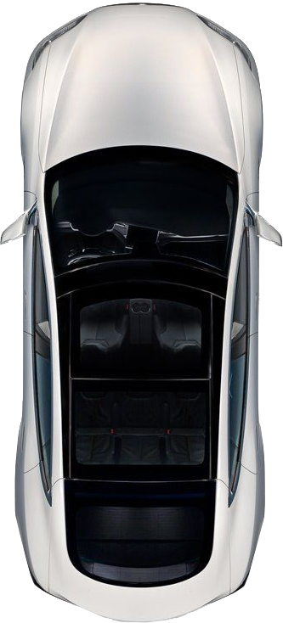
Intelligent Charging System
Anwendung berechnet, wie lange eine Ladesäule wie viel Leistung erhält
Fixe Ladeleistung möglichst effizient aufteilen
Keine aufwendige Abfahrtsplanung → Just plug and charge
E-Autos kommen beliebig, wenn ein Platz verfügbar ist
Notes:
Bild 1: https://www.kostad.at/wp-content/uploads/2021/08/Unity20_Wallbox_Branded-1.png
Bild 2: https://www.evoto.ca/wp-content/uploads/2020/09/ModelXnoshadow_birdseyeview.png
Bild 3: https://cdn.icon-icons.com/icons2/1852/PNG/512/iconfinder-valueserver-4417114_116617.png
Bild 4: https://www.freeiconspng.com/thumbs/cloud-icon/cloud-icon-10.png

Slide 5








Reinforcement Learning
Abbildung als Matrix
Position n
Position 2
Wie sieht der Zustand des Environments aus?
Position 1
Was ist der Reward?
Auf der Position befindet sich ein Fahrzeug (True/False)
Aktueller Batteriestand [kWh]
Welches Modell kann verwendet werden?
Maximale Batteriekapazität [kWh]
Anzahl der Zeitintervalle, die ein Fahrzeug an der Position bereits verweilt
Wie wird das Modell trainiert?
Minimale & maximale Ladeleistung [kW]

Slide 6


Reinforcement Learning
Wie sieht der Zustand des Environments aus?
Agent erhält Umgebungs-zustand
Reward entspricht der Differenz aller Batteriekapazitäten zwischen den Zeitintervallen
Was ist der Reward?
Agent berechnet Ladeleistung für jede Position
Welches Modell kann verwendet werden?
Umgebung aktualisiert den Zustand
Wie wird das Modell trainiert?

Slide 7
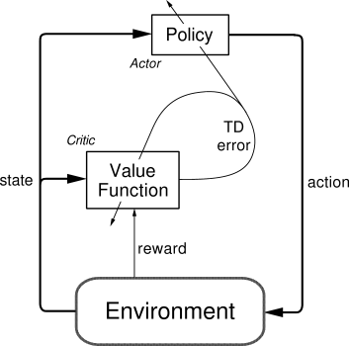
Reinforcement Learning
Klassische DQNs sind nicht in der Lage kontinuierliche Vorhersagen zu treffen …
Wie sieht der Zustand des Environments aus?
Deep Deterministic Policy Gradient
Was ist der Reward?
Welches Modell kann verwendet werden?
Actor
Critic
Wie wird das Modell trainiert?
entscheidet, welche Aktion durchgeführt werden soll
bewertet die Aktion des Actors und gibt an, wie diese Aktion angepasst werden sollte
Notes:
Bild 1: https://miro.medium.com/max/353/0*PhUWeSkXpKxG0rLZ.png

Slide 8
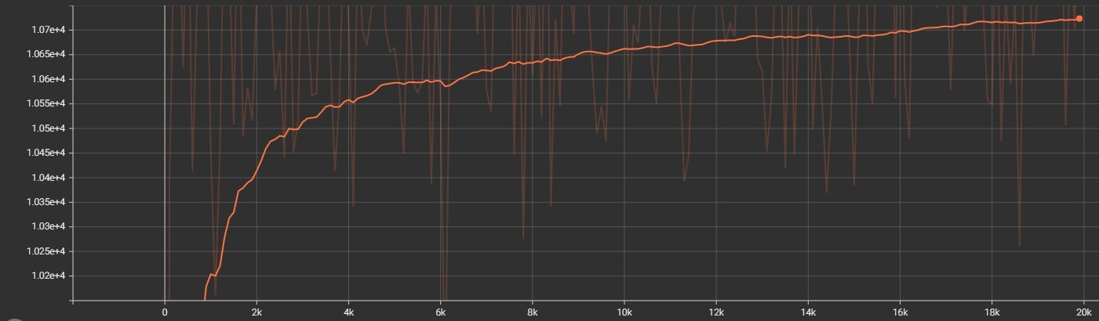
Reinforcement Learning
Wie sieht der Zustand des Environments aus?
Mithilfe des Epsilon-Greedy-Verfahren wird im Training zunächst ein Grundschatz von Erfahrung gesammelt, bis nach und nach der Agent immer häufiger Entscheidungen trifft…
Entscheidungen werden temporär im Replay Buffer (Queue) gespeichert
Stabileres Lernen durch Target- und Train-Modelle
Was ist der Reward?
Welches Modell kann verwendet werden?
Wie wird das Modell trainiert?

Slide 9











Produktarchitektur & Technologie-Stack
WebApp
Frontend
WebApp
API
Environ-ment
FCFS
Developer
UI
Agent .
DDPG
Presentation Layer
Backend
Application
Notes:
Bild 1: https://upload.wikimedia.org/wikipedia/commons/thumb/c/cf/Angular_full_color_logo.svg/1200px-Angular_full_color_logo.svg.png
Bild 2: https://play-lh.googleusercontent.com/keVVojxW-b11NTKWZg8GulfLlhqBpATvqGFViblYsI0fxW_8a0sIPgyRlB94Gu1AQMY
Bild 3: https://upload.wikimedia.org/wikipedia/commons/thumb/1/10/PyTorch_logo_icon.svg/1200px-PyTorch_logo_icon.svg.png
Bild 4: https://play-lh.googleusercontent.com/BbuKPu-946B_nkgFYcE4Y-uxbfoUm8SWNM4j7jMWoCS-jk8TFQWeLTfbLsn6umaQn38
Bild 5: https://upload.wikimedia.org/wikipedia/commons/thumb/8/84/Matplotlib_icon.svg/1024px-Matplotlib_icon.svg.png
Bild 6: https://upload.wikimedia.org/wikipedia/commons/thumb/c/c3/Python-logo-notext.svg/2000px-Python-logo-notext.svg.png
Bild 7: https://user-images.githubusercontent.com/50221806/86498201-a8bd8680-bd39-11ea-9d08-66b610a8dc01.png
Bild 8: https://upload.wikimedia.org/wikipedia/en/b/b9/Nvidia_CUDA_Logo.jpg

Slide 10
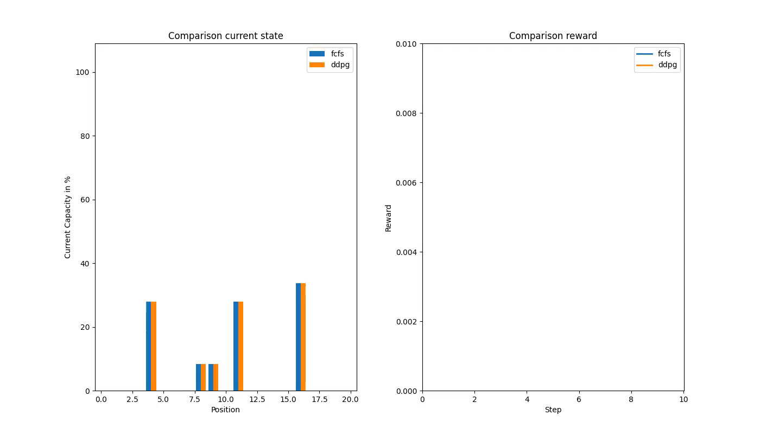
Ergebnisse

Slide 11






Fazit
Zielerreichung
Funktionierendes AI-System
Nutzbares Frontend
Potentiellen Investoren kann ein „funktionsfähiges“ PoC vorgestellt werden
Kritische Würdigung
FCFS ist nicht der intelligenteste nicht-AI Algorithmus
Gewisser Bias durch geringe Variantenvielfalt während des Trainings
Batterieforschung noch im frühen Stadium → disruptive Techniken können unsere Plattform unbenutzbar machen

Slide 12

Demo
https://coin2gether.de

Slide 13
Titel | Ansatz | Unterschied zu unserem Use Case
Intelligent Electric Vehicle Charging Recommendation Based on Multi-Agent Reinforcement Learning (Link) | jede Ladestation entspricht einem eigenen RL-Agenten Berücksichtigung von weiteren Einflüssen wie Gebührenwettbewerb oder verzögerte Zugriffsstrategien Ergebnisse aus einem durchgeführten Experiment sind vielversprechend | In dem Paper geht es primär um die Generierung von Empfehlungen hinsichtlich einer passenden Ladestation, das auf einem Pool von geografisch verteilten Ladestationen zurückgreift
Optimal Placement of Public Electric Vehicle Charging Stations Using Deep Reinforcement Learning (Link) | Anhand des prognostizierten Ladebedarfs und der aktuellen Ladestationen einen optimalen Standort für neue Ladestationen zu finden Faktoren: Verkehrsdichte im Umkreis, die Registrierung von E-Fahrzeugen & Nähe zu bestimmten Arten von öffentlichen Gebäuden | Es geht primär um die Findung von neuen Ladestationen
Smart charging of electric vehicles using reinforcement learning (Link) | Problemstellung die behandelt werden soll ist die Sicherstellung von Netzstabilität unter Berücksichtigung des Ladeverhalten und der allgemeinen Kostenminimierung, welche sich durch Angebot und Nachfrage zusammensetzt Ein RL-Agent soll das Verbrauchsverhalten von Haushalten erlernen, der das Ziel der individuellen Wohlfahrtsmaximierung berücksichtigt Ergebnisse des Experiments sind vielversprechend und basieren auf statistischen Kundenmodelle Der Agent konnte die Energiepreise reduzieren und zugleich die allgemeine Auslastung inkl. Spitzenlasten im Netz reduzieren | In unserem Anwendungsfall geht es nicht ausschließlich um die Senkung der Energiepreise, sondern um das intelligente Verteilen von Ressourcen

Slide 14
Titel | Ansatz | Unterschied zu unserem Use Case
Deep reinforcement learning for energy management in a microgrid with flexible demand (Link) | Optimierte Ressourcenverteilung innerhalb eines neuartigen Mikronetzmodell, das aus Windturbinen, Energiespeichersystemen, einer Reihe von thermostatisch gesteuerten Konsumenten, einer Reihe von preisabhängigen Konsumenten und einem Anschluss an das Hauptnetz besteht Innerhalb eines Experiments wurden mehrere DL-Ansätze getestet Die besten Ergebnisse erzielte ein “asynchronous advantage actor–critic​”-Modell, das zusätzlichen auf eine “experience replay” zurückgreift | Im Fokus liegt erneut die Preiskomponente, die es in erster Linie gilt zu optimieren Elektrofahrzeuge stellen eine gewisse Herausforderung dar, weil sie jeder Zeit sich von dem Mikronetz trennen können → Elektrofahrzeuge wurde explizit nicht in dem Paper berücksichtigt
Applications of reinforcement learning in energy systems (Link) | Paper ist eine Literaturübersicht über Reinforcement Learning, die Energiesysteme managen State-of-the-Art-Verfahren wie Actor-Critic wurden selten in Experimenten verwendet, was nach den Autoren, zu starken Performanceeinbußen führte Multi-Agent RL bieten zwar viel Potential, da sie Lösungen für komplexe Interaktionsprobleme zwischen mehreren Parteien finden → dennoch wurden bestimmte Verfahren aus diesem Gebiet nicht verwendet Fazit: RL hat viel Potential Energieverteilungsprobleme effizient zu lösen

Slide 15
Titel | Ansatz | Unterschied zu unserem Use Case
Deep Reinforcement Learning for Smart Home Energy Management (Link) | Energiekostenminimierung für ein Smart Home ohne ein Modell der thermischen Dynamik des Gebäudes unter Berücksichtigung eines komfortablen Temperaturbereichs Energiebedingte Herausforderungen: Leistung der erneuerbaren Energien, nicht verschiebbarer Strombedarf, Außentemperatur und Strompreis Energiesystem besitzt Speicher, Konsumenten und Erzeuger Innerhalb eines Experiments wurde ein Markov-Entscheidungsprozess und ein Deep Deterministic Policy Gradients (DDPG) implementierung und miteinander verglichen DDPG ist nach den Autoren vergleichsweise wirksam und robust | Konsumenten sind dauerhaft an das Stromnetz angeschlossen nicht wie Elektrofahrzeuge Kostenminimierung steht wieder im Vordergrund
Werbeflächen zu vermieten – Hier könnte Ihre Werbung stehen.
Smart Grid Optimization by Deep Reinforcement Learning over Discrete and Continuous Action Space (Link) | Vergleich von Verfahren für diskrete und kontinuierliche Aktionsräume, die das Zielverfolgen, den Energiebedarf mittels verschiedener Energieversorger (extern & intern) zu decken | das Ziel von den Autoren vorgeschlagenen Modell ist es lediglich zu entscheiden, Energie zu kaufen oder zu verkaufen (im kontinuierlichen Aktionsraum: wie viel gekauft oder verkauft wird) → nicht kompatibel mit unserer Problemstellung

Slide 16
Titel | Ansatz | Unterschied zu unserem Use Case
Deep Reinforcement Learning for Optimal Energy Management of Multi-energy Smart Grids (Link) | Deep Reinforcement Learning-Ansatz für die optimale Steuerung von Multi-Energie-Systemen in intelligenten Stromnetzen Das hier verwendete Multi-Energie-Wohnungsmikronetzmodell besteht aus Strom-, Wärme- und Kältespeicher sowie thermische Produktionssysteme und erneuerbarer Energieerzeugung Herausforderung: optimale Echtzeitsteuerung von Multi-Energie-Systemen mit mehreren gleichzeitigen kontinuierlichen Aktionsräumen In einem Experiment wurde ein DDPG-Algorithmus getestet Es wurde festgestellt, dass der DDPG-Agent kontinuierliche Zustands- und Aktionsräume gut handhaben kann | Keine Berücksichtigung von Elektrofahrzeugen

